Slide 1


CHÀO MỪNG CÁC EM ĐẾN VỚI BUỔI HỌC NGÀY HÔM NAY!

Slide 2
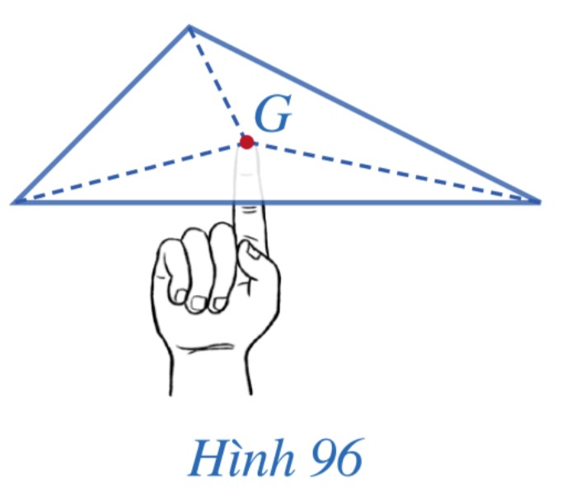



KHỞI ĐỘNG
Hình bên minh họa một miếng bìa phẳng có dạng hình tam giác đặt thăng bằng trên đầu ngón tay tại điểm G.
Điểm G được xác định như thế nào?

Slide 3

CHƯƠNG VII. TAM GIÁC
BÀI 10: TÍNH CHẤT BA ĐƯỜNG TRUNG TUYẾN CỦA TAM GIÁC

Slide 4

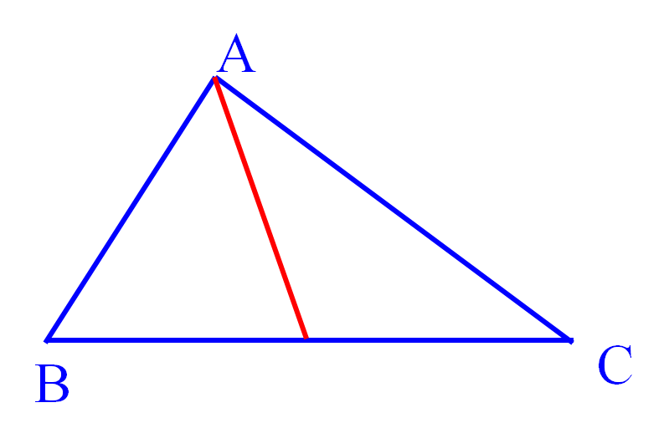
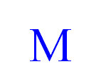
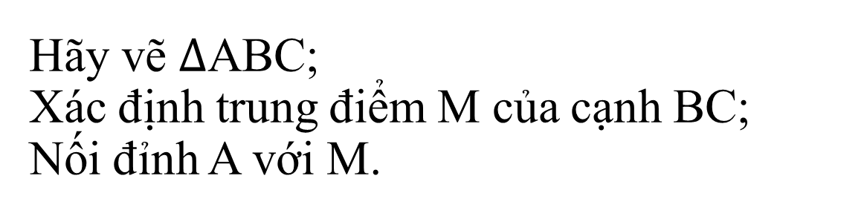
I. Đường trung tuyến của tam giác
Hãy vẽ $∆$ABC;
Xác định trung điểm M của cạnh BC;
Nối đỉnh A với M.

Slide 5
I. Đường trung tuyến của tam giác
Đoạn AM nối đỉnh A với trung điểm M của cạnh BC được gọi là đường trung tuyến (xuất phát từ đỉnh A hoặc tương ứng với cạnh BC) của tam giác ABC
Chú ý: Đôi khi, đường thẳng AM cũng gọi là đường trung tuyến của tam giác ABC.

Slide 6


I. Đường trung tuyến của tam giác
Khái niệm:
Đường trung tuyến trong một tam giác là đoạn thẳng nối từ đỉnh của tam giác tới trung điểm của cạnh đối diện.

Slide 7

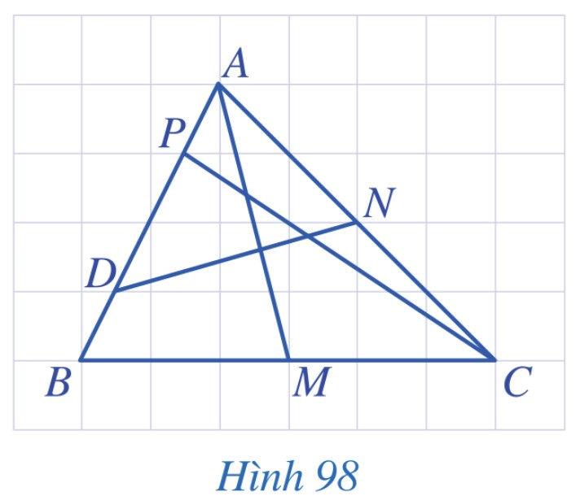
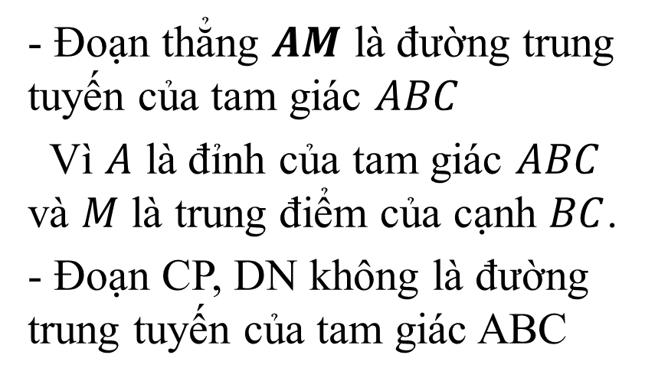
BÀI 1
a) Trong ba đoạn thẳng AM, DN, CP đoạn thẳng nào là đường trung tuyến của tam giác ABC?
Giải
- Đoạn thẳng $AM$ là đường trung tuyến của tam giác $ABC$
Vì $A$ là đỉnh của tam giác $ABC$ và $M$ là trung điểm của cạnh $BC$.
- Đoạn CP, DN không là đường trung tuyến của tam giác ABC

Slide 8

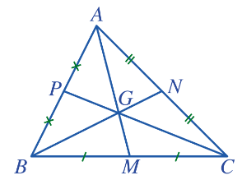
BÀI 1
b)Xác định các đường trung tuyến của tam giác ABC
AM, BN, CP là các đường trung tuyến của tam giác ABC

Slide 9
Nhận xét:
Mỗi tam giác có ba đường trung tuyến.
Một tam giác có bao nhiêu đường trung tuyến?

Slide 10
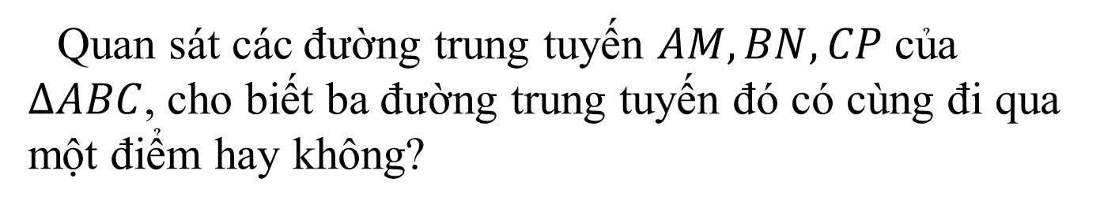
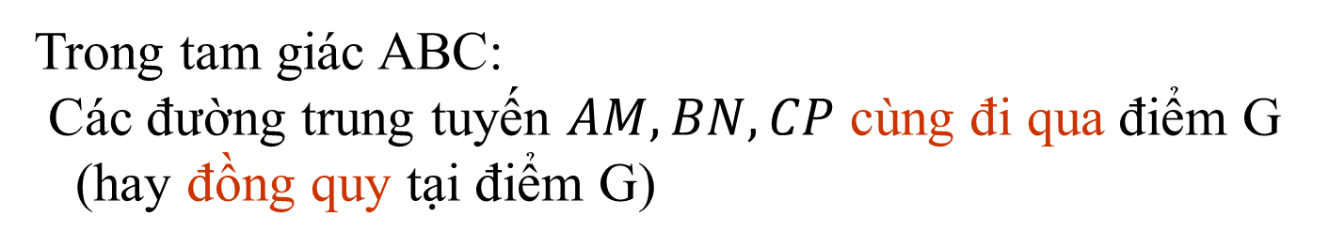
II. Tính chất ba đường trung tuyến của tam giác
Quan sát các đường trung tuyến $AM,BN,CP$ của $∆ABC$, cho biết ba đường trung tuyến đó có cùng đi qua một điểm hay không?
Trong tam giác ABC:
Các đường trung tuyến $AM,BN,CP$ cùng đi qua điểm G
(hay đồng quy tại điểm G)

Slide 11
II. Tính chất ba đường trung tuyến của tam giác
Định lí:
Ba đường trung tuyến của một tam giác cùng đi qua một điểm. Điểm đó được gọi là trọng tâm của tam giác.

Slide 12
CHÚ Ý
Trong tam giác ABC, ba đường trung tuyến AM, BN, CP cùng đi qua điểm G, ta còn nói chúng đồng quy tại điểm G.
Do đó, để xác định trọng tâm của một tam giác, ta chỉ cần vẽ hai đường trung tuyến bất kì và xác định giao điểm của hai đường đó.

Slide 13


BÀI 2
Trên giấy kẻ ô vuông có các đỉnh A, B, C đã được đánh dấu. Hãy vẽ tam giác ABC và hai đường trung tuyến BN, CP. Tia AG cắt cạnh BC tại M.
AM có là đường trung tuyến của tam giác ABC không? Vì sao?
Bằng cách đếm số ô vuông, tìm các tỉ số:
c) Trọng tâm của tam giác có gì đặc biệt?
$$\frac{AG}{AM},\frac{BG}{BN},\frac{CG}{CP}$$
HOẠT ĐỘNG NHÓM

Slide 14
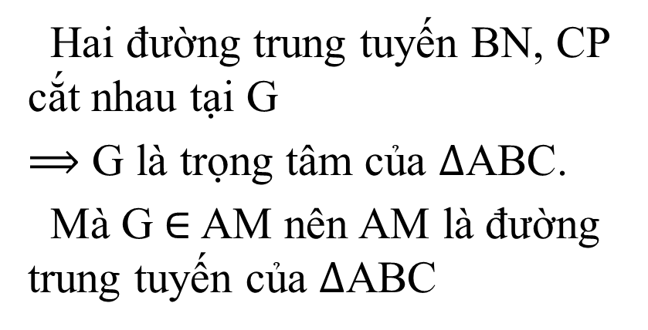
BÀI 2
AM có phải đường trung tuyến của tam giác ABC không? Vì sao?
A
N
Hai đường trung tuyến BN, CP cắt nhau tại G
⟹ G là trọng tâm của $∆$ABC.
Mà G$∈$ AM nên AM là đường trung tuyến của $∆$ABC
P
G
C
M
B

Slide 15




c) Trọng tâm của một tam giác có đặc điểm gì?
b)Bằng cách đếm số ô vuông, tìm các tỉ số:
$$\frac{AG}{AM}= …$$
$$\frac{BG}{BN}=…$$
$$\frac{CG}{CP}=…$$
A
$$\frac{6}{9}=\frac{2}{3}$$
$$\frac{4}{6}=\frac{2}{3}$$
N
P
G
$$\frac{4}{6}=\frac{2}{3}$$
C
M
B

Slide 16


NHẬN XÉT
Trọng tâm của một tam giác cách mỗi đỉnh một khoảng bằng độ dài đường trung tuyến đi qua đỉnh ấy.
$$\frac{2}{3}$$

Slide 17
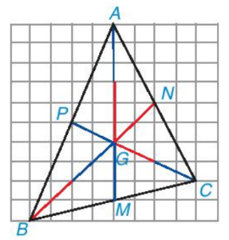
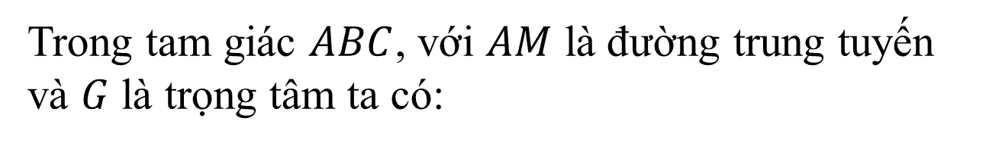



CHÚ Ý
Trong tam giác $ABC$, với $AM$ là đường trung tuyến và $G$ là trọng tâm ta có:
$$\frac{GM}{AM}=… ,\frac{GM}{GA}=…$$
$$\frac{1}{3}$$
$$\frac{1}{2}$$

Slide 18
Xác định trọng tâm G của tam giác ABC
TRANH LUẬN
Tớ tìm trọng tâm G của tam giác bằng cách lấy giao điểm của hai đường trung tuyến
Tớ còn cách khác nữa cơ
CÁC EM CÓ NHỮNG CÁCH NÀO?

Slide 19
Cách xác định trọng tâm G của tam giác ABC:
Cách 2:
G cách A bằng 2/3 đoạn AD
G cách D bằng 1/3 đoạn AD
Cách 1:
G là giao điểm 2 đường trung tuyến
A
A
F
E
G
G
B
C
B
C
D

Slide 20
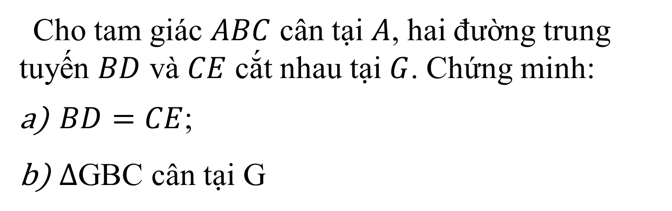
BÀI 3 -PHT
Cho tam giác $ABC$ cân tại $A$, hai đường trung tuyến $BD$ và $CE$ cắt nhau tại $G$. Chứng minh:
$BD=CE$;
$∆$GBC cân tại G

Slide 21


BÀI TẬP TRẮC NGHIỆM
Câu 1. Cho hình vẽ, điền số thích hợp vào chỗ chấm:
BG = …. GN
A. 2 B. $\frac{1}{2}$
C. $\frac{2}{3}$ D. $\frac{3}{2}$

Slide 22

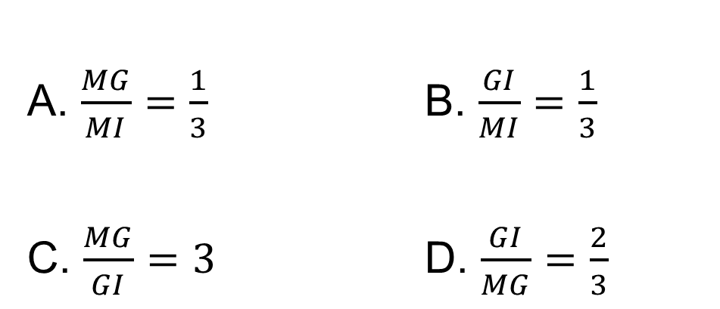
BÀI TẬP TRẮC NGHIỆM
Câu 2. Cho G là trọng tâm tam giác MNP với đường trung tuyến MI. Câu nào sau đây đúng.
A. $\frac{MG}{MI}=\frac{1}{3}$ B. $\frac{GI}{MI}=\frac{1}{3}$
C. $\frac{MG}{GI}=3$ D. $\frac{GI}{MG}=\frac{2}{3}$

Slide 23
BÀI TẬP TRẮC NGHIỆM
Câu 3. Chọn câu trả lời sai
A. Mỗi tam giác có ba đường trung tuyến.
B. Ba đường trung tuyến của một tam giác cùng đi qua một điểm.
C. Để xác định trọng tâm của một tam giác ta có thể tìm giao của hai đường trung tuyến của tam giác đó.
D. Một tam giác có thể có nhiều trọng tâm.

Slide 24
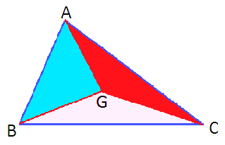


CÓ THỂ EM CHƯA BIẾT
$$S_{∆AMB}=S_{∆AMC}$$
$$S_{∆AGB}=S_{∆AGC}=S_{∆BGC}$$

Slide 25
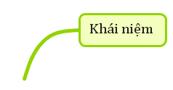


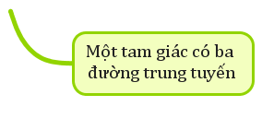
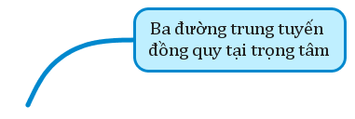
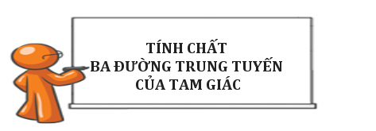

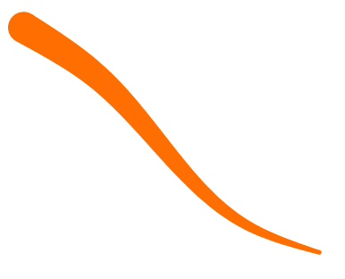
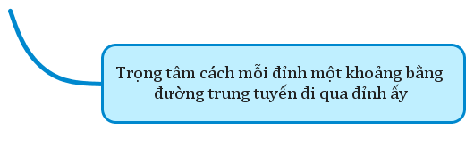

A
P
N
G
C
M
B
$$\frac{2}{3}$$
A
A
P
G
N
G
C
B
C
M
B

Slide 26
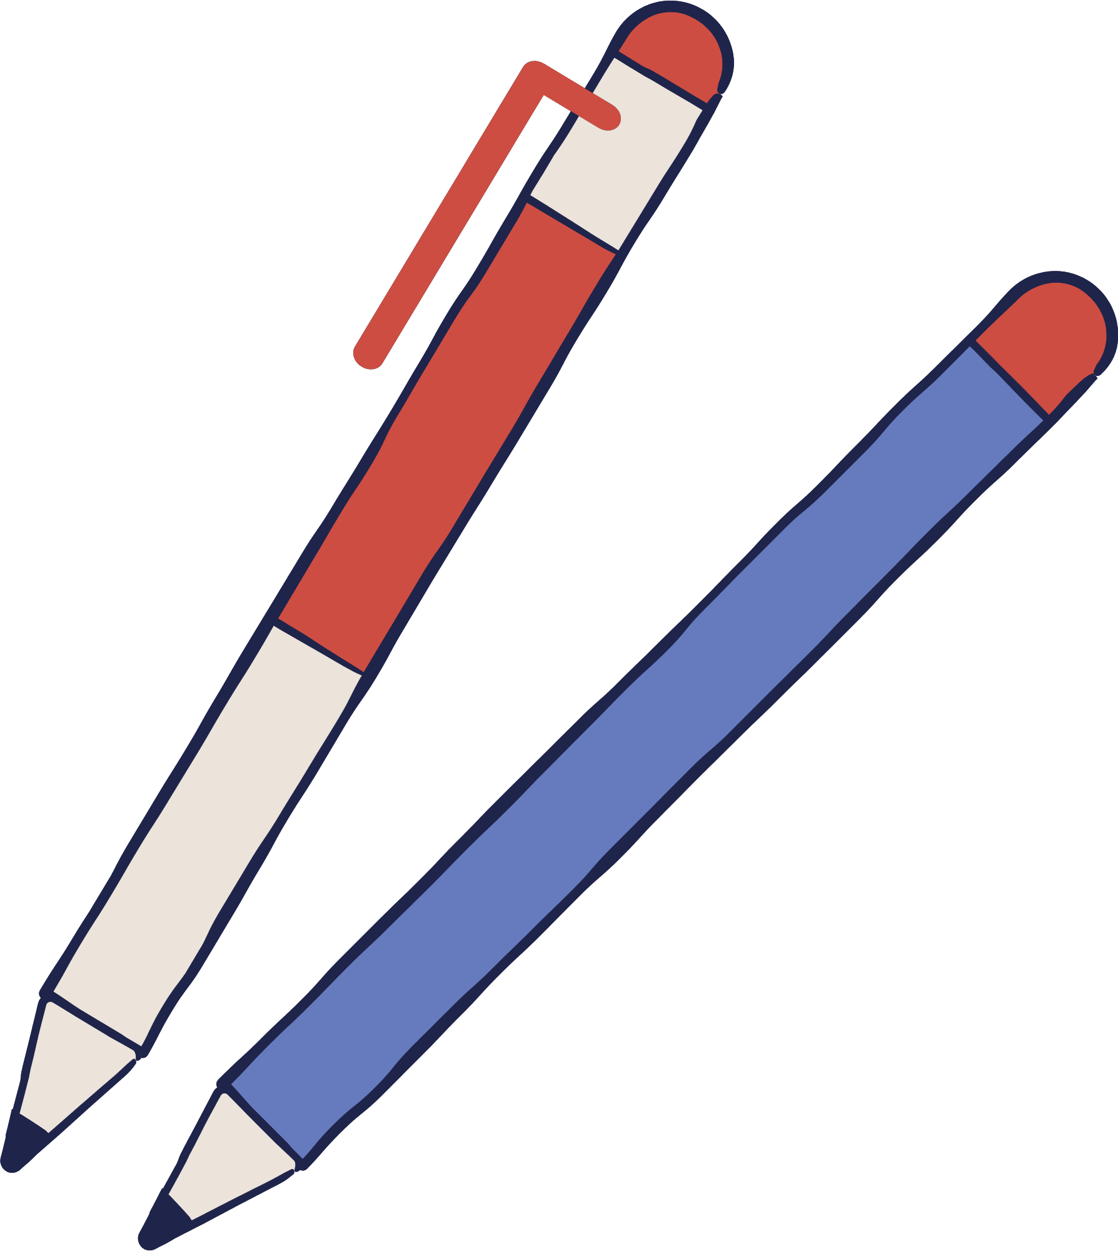
HƯỚNG DẪN VỀ NHÀ
Hoàn thành các bài:
Luyện tập 1, 2-SGK – tr105
Bài 1, 3- SGK-
tr 107
* Chuẩn bị trước
“Luyện tập - Tính chất ba đường trung tuyến của tam giác"
Học thuộc:
Phần Ghi nhớ, nhận xét, chú ý
trong bài.

Slide 27
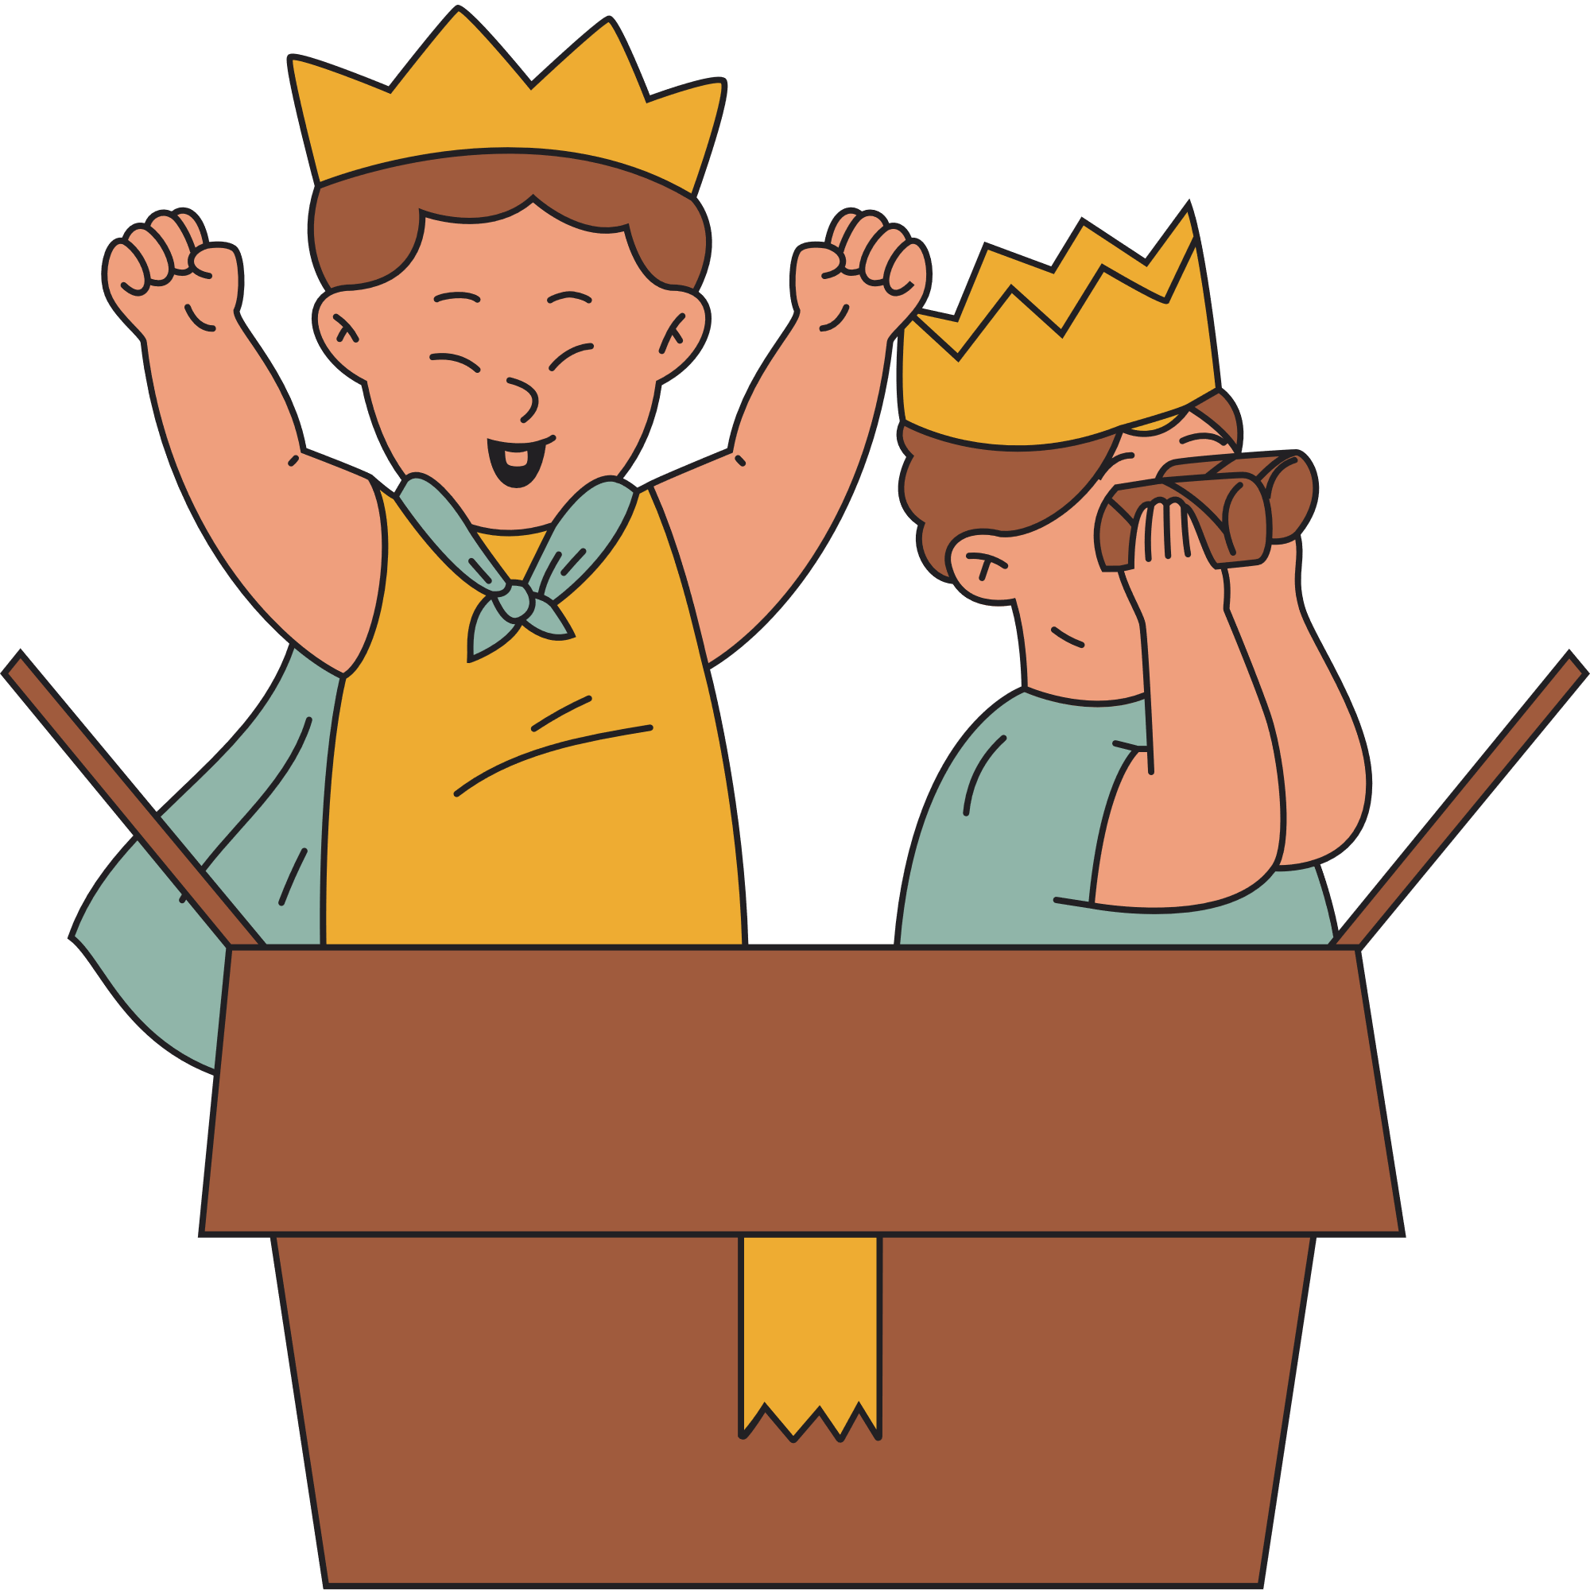


CẢM ƠN CÁC EM ĐÃ CHÚ Ý
LẮNG NGHE BÀI GIẢNG!

